Slide 1
Hematología i
Carrera: Laboratorio Clínco ( R )
Nivel: Tercer Semestre
Mgs. Ximena Robalino Flores

Slide 2
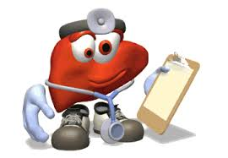
HEMATOLOGÍA
La Hematología es una especialidad que requiere para su adecuado ejercicio gran cantidad de métodos de laboratorio a los que el Hematólogo recurre para confirmar una hipótesis diagnóstica con los medios clínicos clásicos (anamnesis y exploración física). La Hematología nos permite estudiar directamente a la sangre y médula ósea en especial el estudio cualitativo y cuantitativo de los componentes sanguíneos, factores de la coagulación, propiedades físicas de la sangre, que correlacionando con la clínica del paciente y los valores de referencia nos van a ayudar tanto al profesional del laboratorio como el hematólogo clínico e inclusive con el médico general en el proceso de diagnóstico de las enfermedades hematológicas y no hematológicas. Cabe no olvidar que las técnicas de laboratorio ayudarán a confirmar o rechazar una hipótesis diagnóstica que será comprobada con las pruebas complementarias o confirmatorias.
La Hematología es entonces una especialidad clínica que es parte de la Medicina Interna profundamente unida a los métodos de laboratorio, la cual hace que el hematólogo clínico tenga que recurrir a ellos para efectuar la exploración directa de la sangre y los órganos hematopoyéticos.
En consecuencia, este estudio tiene doble interés, uno directo dirigido a desentrañar la propia patología sanguínea, y otro más universal e indirecto que intenta descubrir la posible afectación de cualquier otro órgano o sistema. Clásicamente el estudio hematológico se ha dirigido al de los elementos formes que contiene la sangre , a la fase líquida y a los intervienen en el proceso de la hemostasia y coagulación.

Slide 3

Sangre
CARACTERÍSTICAS GENERALES:
La sangre es una suspensión de células en un líquido llamado plasma que circula por el sistema vascular , formado por los vasos sanguíneos de diverso calibre .En los tejidos el sistema vascular se ramifica y disminuye progresivamente su calibre hasta constituir la llamada microcirculación formada principalmente por capilares(sistema capilar)y vasos de muy pequeño calibre. Las paredes de los capilares permiten el intercambio de agua y de sustancias diversas en el interior del sistema vascular y los tejidos del organismo facilitando con ello la oxigenación y el metabolismo celular.
El volumen de sangre circulante se llama Volemia. Esta se ha evaluado entre 68 y 77 ml por Kilogramo de peso corporal. De lo que se deduce que, en un individuo de 70 Kg. existen unos 5 – 6 litros en hombres y 4-5 litros en mujeres de sangre.

Slide 4
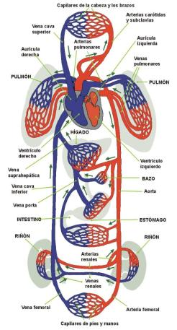
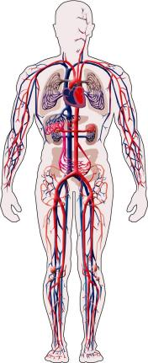
El sistema vascular

Slide 5
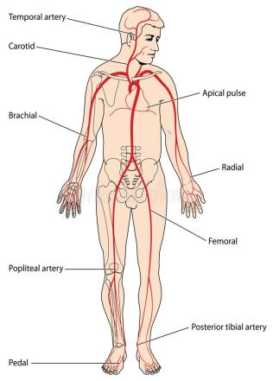
Arterias
Son vasos sanguíneos que parten de los ventrículos cardíacos transportan la sangre hasta los distintos órganos o partes del cuerpo. Todas las arterias a excepción de la arteria pulmonar transportan sangre oxigenada. Las partes de las arterias poseen cierta resistencia que aunque están desprovistas de sangre conservan su forma tubular característica éstas capas o paredes se denominan: Túnica interna o endotelio, Túnica media (gruesa) y Túnica externa (resistente). La capa interna de las arterias es lisa lo que facilita el flujo sanguíneo y evita la formación de coágulos.
Hay dos arterias con comunicación directa con el corazón: (1) la aorta, que lleva la sangre oxigenada desde el ventrículo izquierdo a todo el organismo, y (2) la arteria pulmonar, que conduce la sangre desde el ventrículo derecho a los pulmones, donde esta última se oxigena y regresa a la aurícula izquierda del corazón. Las ramas arteriales más pequeñas se comunican con las venas a través de los capilares. Las arterias suelen recibir el nombre de la zona del cuerpo donde se localizan, como la arteria humeral (húmero). Los trastornos que afectan a las arterias pueden implicar inflamación, infección o degeneración de las paredes de los vasos sanguíneos arteriales. La enfermedad arterial más común, y la que con más frecuencia es causa de muerte, en especial en los ancianos, es la arterioesclerosis, conocida de forma más popular como endurecimiento de las arterias.

Slide 6
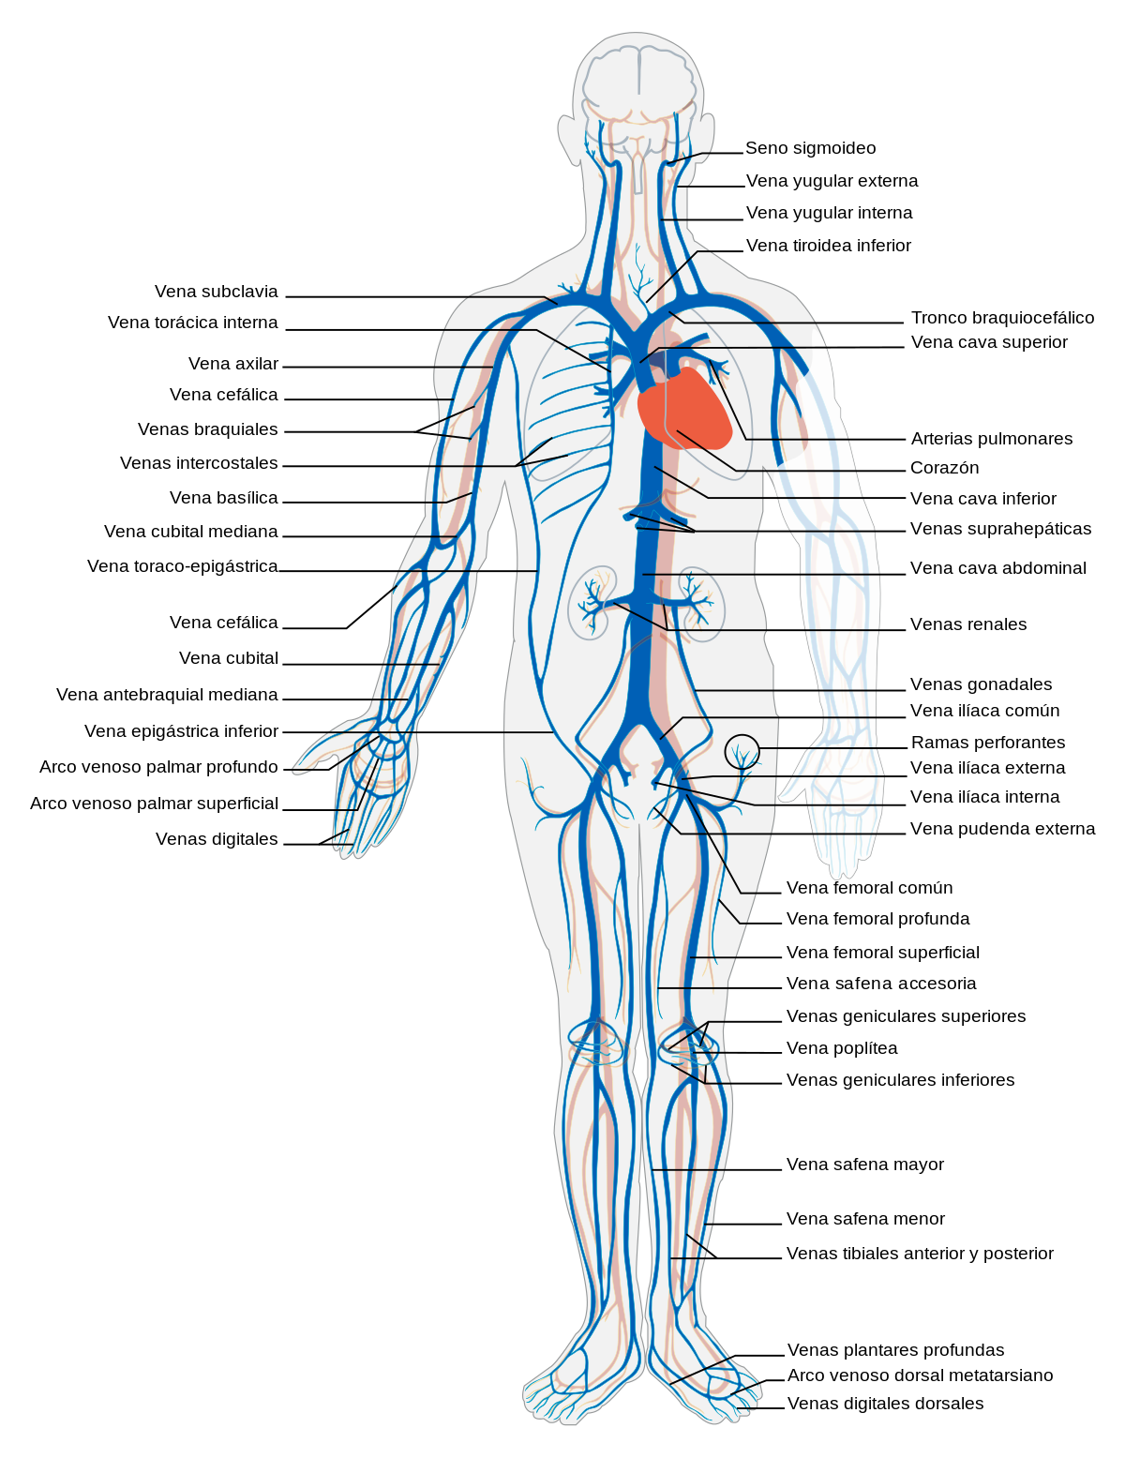
VENAS
Son vasos sanguíneos que provienen de los diversos órganos del cuerpo conducen la sangre hasta el corazón llegando hasta sus aurículas. Las venas no cuentan con la presión de bombeo del corazón para que la sangre fluya por ellas, por eso dependen de la presión de los músculos circundantes y de una serie de válvulas unidireccionales que garantizan que la sangre se mueva en un solo sentido esto es hacia el corazón. Las paredes de las venas no son tan resistentes como las arterias tienen menor cantidad de fibras elásticas y musculares lo cual hace que al vaciarse de sangre pierda su forma cilíndrica. El número de venas que en conjunto forman el sistema venoso es muy superior al número de arterias.

Slide 7
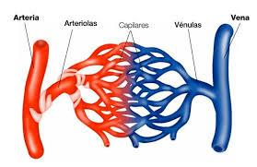
CAPILARES
Son importantísimos en el intercambio entre las células y el sistema circulatorio, tienen lugar en los lechos capilares, estos son tubos de diminuto calibre (diámetro menor a 0.01 mm) cuya longitud total es mucho mayor que los otros dos sistemas recurridos todo esto debido a las numerosas ramificaciones a que dan lugar y determina que la sangre se mueve lenta y trabajosamente a través de ellas. Los capilares están en comunicación con las ramificaciones provenientes de las arterias y de las venas más pequeñas actuando por tanto a manera de puente entre ambos sistemas. Las paredes de los capilares son extremadamente delgadas y muy permeables; a través de ellas se produce el intercambio constante entre sustancias que están en la sangre, dentro de los capilares, y los productos de desecho presentes en el exterior, en los tejidos corporales y en la linfa. Esta característica facilita los procesos de nutrición y excreción, y permite el intercambio de oxígeno y dióxido de carbono. Los capilares linfáticos colaboran con los capilares sanguíneos en este proceso.

Slide 8

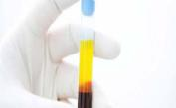
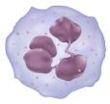
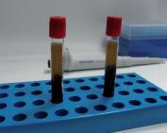

SANGRE: COMPONENTES SANGUÍNEOS
FRACCIÓN FORME
ERITROCITOS
LEUCOCITOS
FRACCIÓN LÍQUIDA
PLASMA
SUERO
PLAQUETAS

Slide 9
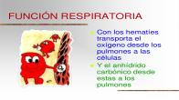
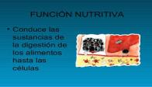

FUNCIONES DE LA SANGRE
FUNCIÓN RESPIRATORIA: la sangre transporta el oxígeno (O2) desde los pulmones hasta las células de los distintos tejidos, y el anhídrido carbónico o dióxido de carbono (CO2) desde estas hasta los pulmones donde es eliminado. FUNCIÓN EL MANMTENIMIENTO DEL pH: la sangre colabora en el mantenimiento del equilibrio existente en el organismo entre las sustancias de naturaleza ácida y las sustancias de naturaleza alcalina (o básica) y por tanto conserva constante el pH corporal. El pH plasmático normal es aproximadamente de 7.4.
FUNCIÓN NUTRITIVA: la sangre conduce las sustancias nutritivas absorbidas tras la digestión y procedentes de los alimentos, hasta las células que las precisan.
FUNCIÓN DE REGULACIÓN TÉRMICA: la sangre distribuye el calor a lo largo de todo el organismo.
FUNCIÓN DE MANTENIMIENTO DE VOLUMEN INTERSTICIAL: la sangre conserva inalterado el volumen del líquido contenido en el compartimento existente entre las células de los tejidos (intersticio celular).
FUNCIÓN DE REGULACIÓN HORMONAL: la sangre transporta las diversas secreciones hormonales desde las glándulas que las producen hasta los órganos donde actúan (órganos diana)-
FUNCIÓN EXCRETORA; la sangre conduce los productos de desecho resultantes del catabolismo celular hasta los órganos donde son eliminados y que son fundamentalmente los riñones.
FUNCIÓN DEFENSIVA: la sangre protege al organismo de las infecciones. esta función es desempeñada por los leucocitos y por algunas sustancias presentes en el plasma (anticuerpos y componentes del complemento). Los anticuerpos son producidos por los linfocitos B.
FUNCIÓN HEMOSTÁTICA: cuando se produce una lesión de los vasos sanguíneos la sangre detiene sus propias pérdidas. Esto se produce mediante el llamado fenómeno de la hemostasia. En la hemostasia intervienen las plaquetas y diversas sustancias denominadas genéricamente factores de la coagulación.

Slide 10
CARACTERISTICAS FÍSICO – QUÍMICAS DE LA SANGRE
VISCOSIDAD SANGUÍNEA
La viscosidad sanguínea es la resistencia que ofrece un fluido a deformarse.
Los dos factores que influyen fundamentalmente en la viscosidad de la sangre son el hematocrito y la concentración de proteínas el plasma. Así pues la viscosidad sanguínea aumenta cuando asciende el hematocrito (por ejemplo la Policitemia vera) o cuando se incrementa la concentración plasmática de fibrinógeno (en hiperfibrinogenemias) o de lagunas globulinas (por ejemplo en el mieloma múltiple). El aumento de la viscosidad sanguínea origina un síndrome de hiperviscosidad cuyas manifestaciones clínicas derivan de la dificultad con la que circula la sangre a los largo de los vasos sanguíneos en estos procesos
OSMOLALIDAD PLASMÁTICA
La osmolalidad es una forma de expresar el número de partículas de soluto presentes en una masa de disolvente (generalmente en 1 Kg. de agua).
La osmolalidad plasmática normal está comprendida entre los 280 y los 300mOsmol/Kg de agua. La osmolalidad del plasma depende esencialmente de la concentración de iones de sodio (Na). Hay que éste es su soluto más abundante.
La osmolalidad plasmática está regulada por la hormona antidiurética (ADH) ésta es una hormona generada en la neurohipófisis que reduce la eliminación de agua (H2O) a través de la orina cuando asciende la osmolalidad del plasma. El ADH reraliza ésta función al estimular la reabsorción de agua a nivel de los túbulos colectores de las nefronas renales.
La osmolalidad plasmática aumenta en la diabetes insípida (por déficit de ADH) y en el coma hiperosmolar de la diabetes mellitus (debido a la imposibilidad de beber la suficiente cantidad de agua necesaria para compensar las pérdidas de líquido a través de la orina).

